Slide 1
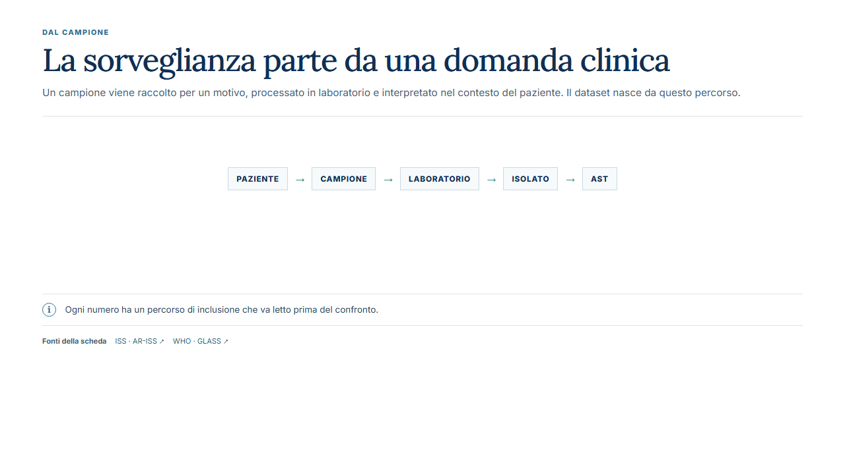
Notes:
DAL CAMPIONE La sorveglianza parte da una domanda clinica Un campione viene raccolto per un motivo, processato in laboratorio e interpretato nel contesto del paziente. Il dataset nasce da questo percorso. PAZIENTE → CAMPIONE → LABORATORIO → ISOLATO → AST i Ogni numero ha un percorso di inclusione che va letto prima del confronto. Fonti della scheda ISS · AR-ISS ↗ WHO · GLASS ↗
Fonti cliccabili:
ISS · AR-ISS ↗: https://www.epicentro.iss.it/antibiotico-resistenza/ar-iss-rapporto
WHO · GLASS ↗: https://www.who.int/initiatives/glass

Slide 2
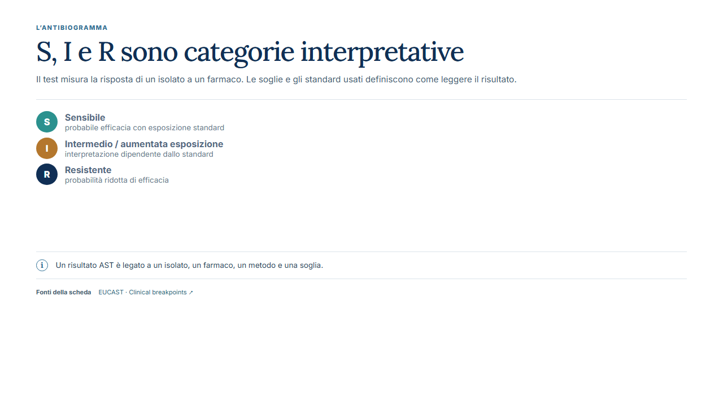
Notes:
L’ANTIBIOGRAMMA S, I e R sono categorie interpretative Il test misura la risposta di un isolato a un farmaco. Le soglie e gli standard usati definiscono come leggere il risultato. S Sensibile probabile efficacia con esposizione standard I Intermedio / aumentata esposizione interpretazione dipendente dallo standard R Resistente probabilità ridotta di efficacia i Un risultato AST è legato a un isolato, un farmaco, un metodo e una soglia. Fonti della scheda EUCAST · Clinical breakpoints ↗
Fonti cliccabili:
EUCAST · Clinical breakpoints ↗: https://www.eucast.org/clinical_breakpoints/

Slide 3
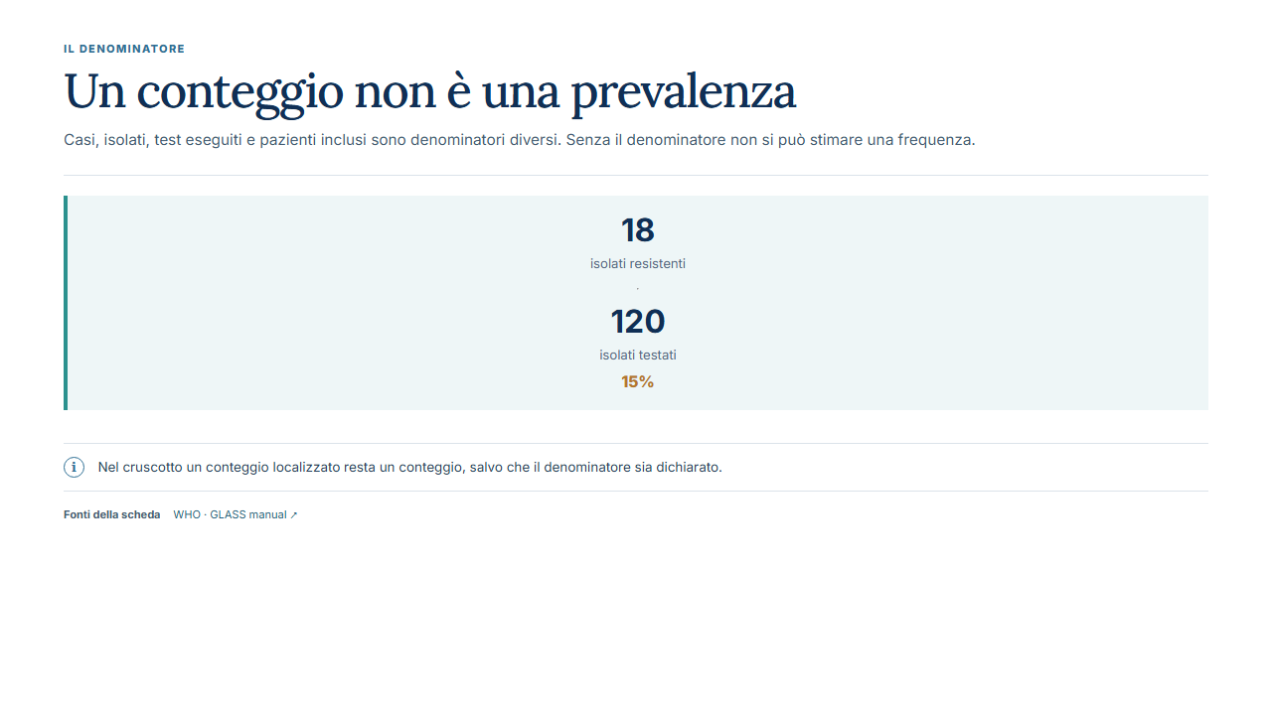
Notes:
IL DENOMINATORE Un conteggio non è una prevalenza Casi, isolati, test eseguiti e pazienti inclusi sono denominatori diversi. Senza il denominatore non si può stimare una frequenza. 18 isolati resistenti 120 isolati testati 15% i Nel cruscotto un conteggio localizzato resta un conteggio, salvo che il denominatore sia dichiarato. Fonti della scheda WHO · GLASS manual ↗
Fonti cliccabili:
WHO · GLASS manual ↗: https://www.who.int/publications/i/item/9789240076657

Slide 4
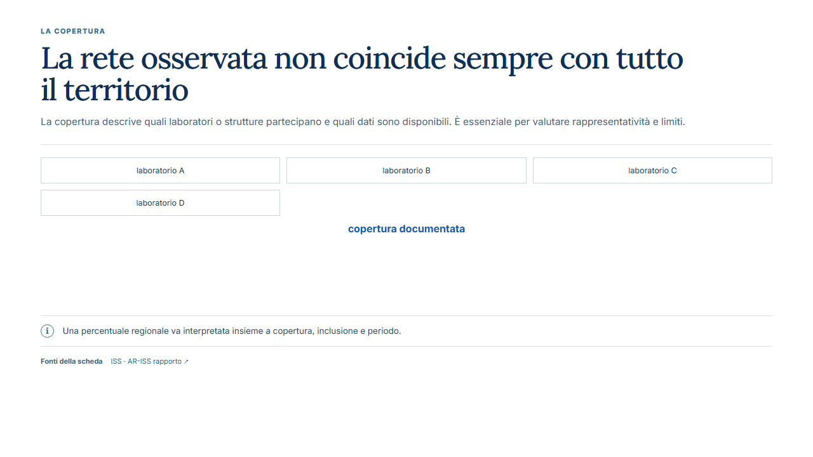
Notes:
LA COPERTURA La rete osservata non coincide sempre con tutto il territorio La copertura descrive quali laboratori o strutture partecipano e quali dati sono disponibili. È essenziale per valutare rappresentatività e limiti. laboratorio A laboratorio B laboratorio C laboratorio D copertura documentata i Una percentuale regionale va interpretata insieme a copertura, inclusione e periodo. Fonti della scheda ISS · AR-ISS rapporto ↗
Fonti cliccabili:
ISS · AR-ISS rapporto ↗: https://www.epicentro.iss.it/antibiotico-resistenza/ar-iss-rapporto

Slide 5
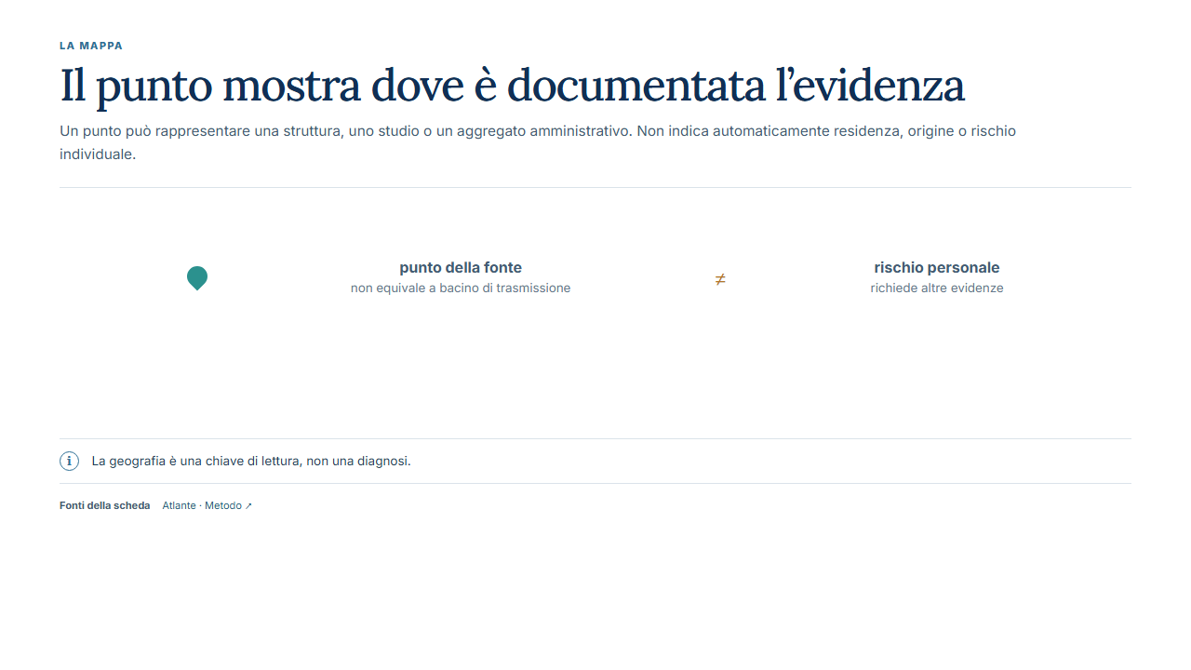
Notes:
LA MAPPA Il punto mostra dove è documentata l’evidenza Un punto può rappresentare una struttura, uno studio o un aggregato amministrativo. Non indica automaticamente residenza, origine o rischio individuale. punto della fonte non equivale a bacino di trasmissione ≠ rischio personale richiede altre evidenze i La geografia è una chiave di lettura, non una diagnosi. Fonti della scheda Atlante · Metodo ↗
Fonti cliccabili:
Atlante · Metodo ↗: https://aguaraglia.github.io/sardinia-one-health-amr-atlas/methodology.html

Slide 6
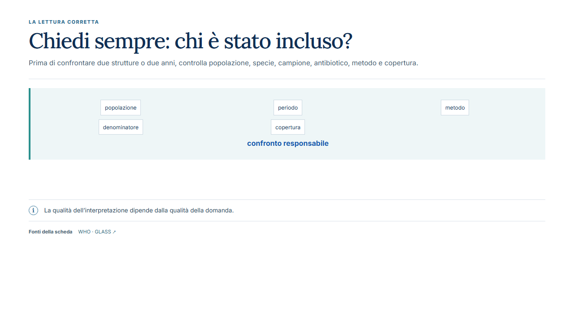
Notes:
LA LETTURA CORRETTA Chiedi sempre: chi è stato incluso? Prima di confrontare due strutture o due anni, controlla popolazione, specie, campione, antibiotico, metodo e copertura. popolazione periodo metodo denominatore copertura confronto responsabile i La qualità dell’interpretazione dipende dalla qualità della domanda. Fonti della scheda WHO · GLASS ↗
Fonti cliccabili:
WHO · GLASS ↗: https://www.who.int/initiatives/glass

